Slide 1
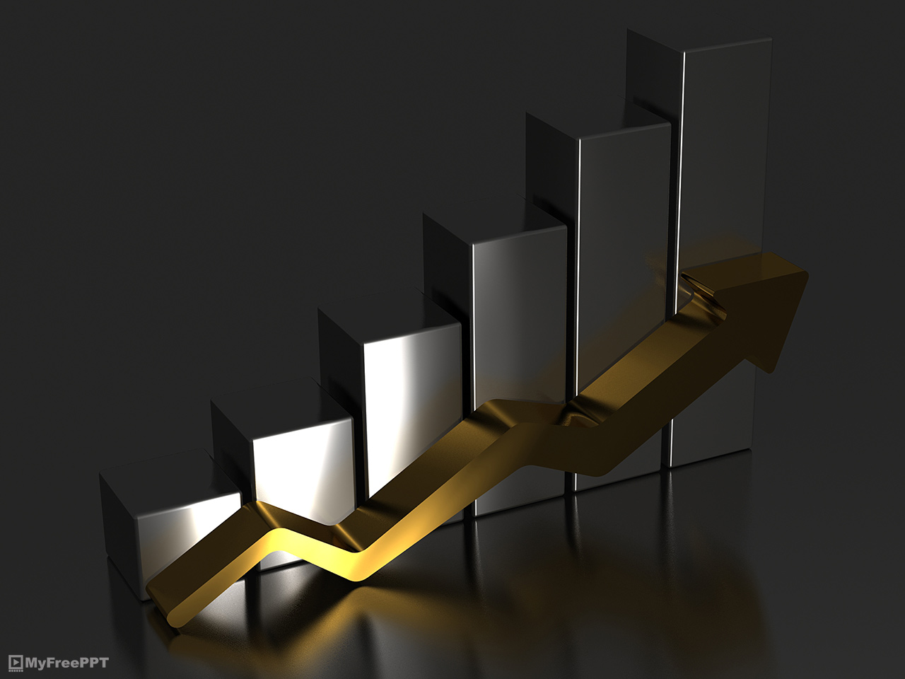
ΥΠΟΛΟΓΙΣΤΙΚΑ ΟΙΚΟΝΟΜΙΚΑ
Επιβλέπων καθηγητής: Μαγκαφάς Λυκούργος
Επιμέλεια εργασίας: Απόστολος Κέφαλος ΑΕΜ 220003
Ιωάννης Δίπλας ΑΕΜ 220080
ΑΚΑΔΗΜΑΙΚΟ ΕΤΟΣ 2025-2026
Notes:
Εξώφυλλο

Slide 2
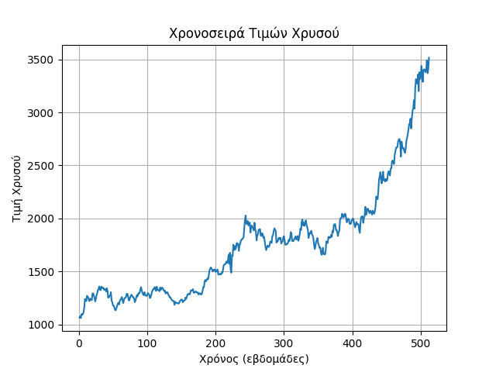
Χρονοσειρά τιμών χρυσού
Η γραφική παράσταση απεικονίζει την εβδομαδιαία εξέλιξη της τιμής του χρυσού σε βάθος χρόνου 512 εβδομάδων. Εκ πρώτης όψεως, η χρονοσειρά φαίνεται να έχει μια ανοδική πορεία, πηγαίνοντας από το παρελθόν στο παρόν (10ετής ανάλυση Αύγουστος 2015 - 2025- weekly data).
Notes:
1

Slide 3

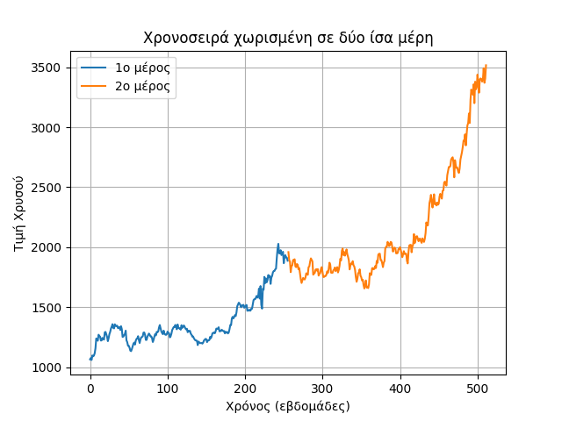
Έλεγχος στασιμότητας χρονοσειράς
Από τη στιγμή που οι μέσοι όροι των 2 αυτών κομματιών διαφέρουν κατά 56,70% (>15%), σημαίνει ότι η σειρά δεν είναι στάσιμη.
Δεν υπάρχει λόγος αξιολόγησης των τυπικών τους αποκλίσεων εφόσον οι μ.ο. τους απέχουν >15%.
Notes:
2

Slide 4
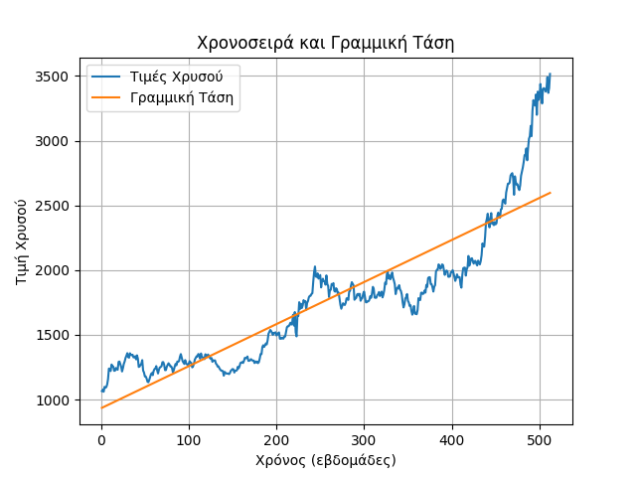
Υπολογισμός συνάρτησης τάσης
Η γραφική παράσταση της τάσης της σειράς των p μας δείχνει μια ανηφόρα.
Με άλλα λόγια, περιγράφει τη μακροπρόθεσμη κατεύθυνση των τιμών στο χρόνο (αυξητική στη περίπτωσή μας).
Notes:
3

Slide 5
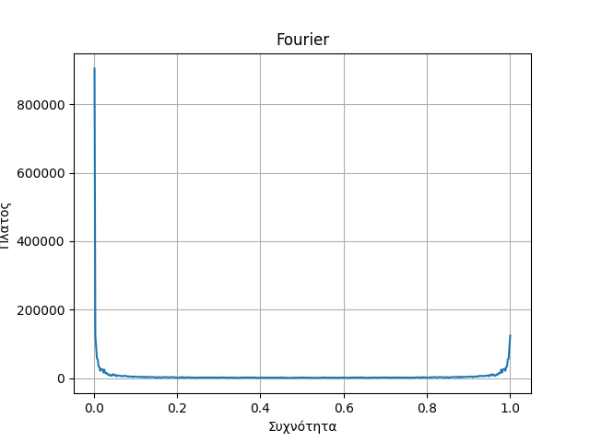
Fourier
Η πρώτη εμφανής αύξηση στο πλάτος δείχνει την αρχική ένδειξη κυκλικότητας.
Notes:
4.1

Slide 6
Συνάρτηση εποχικότητας (κυκλικότητας) σε βάθος 9 βδομάδων
Η συνάρτηση εποχικότητας S με περίοδο 9 μπορεί να αναλυθεί σε φάση 1-3: Ανοδική (κορύφωση στη θέση 3: 188,99), φάση 4-7: Καθοδική (χαμηλότερη τιμή στη θέση 7: 159,66) αλλά και σε φάση 8-9: Μικρή ανάκαμψη και σταθεροποίηση. Ουσιαστικά το πως κυμαίνεται το p σε βάθος 9 βδομάδων.
Notes:
4.2

Slide 7
Χρονοσειρά στοχαστικότητας
Η στοχαστικότητα μας δίνει τις τιμές που δεν μπορούμε να εξηγήσουμε μέσω της εποχικότητας και της τάσης. Είναι θόρυβος (τα υπόλοιπα).
Notes:
5

Slide 8
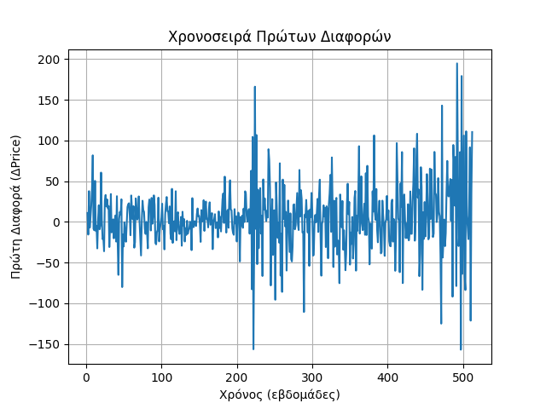
Πρώτες διαφορές αρχικής χρονοσειράς
Οι πρώτες διαφορές δείχνουν το μέγεθος της αλλαγής από τη μια βδομάδα στην άλλη. Χρησιμεύουν στην εξομάλυνση διαφόρων ανωμαλιών/συναισθηματικών εκρήξεων.
Notes:
6

Slide 9
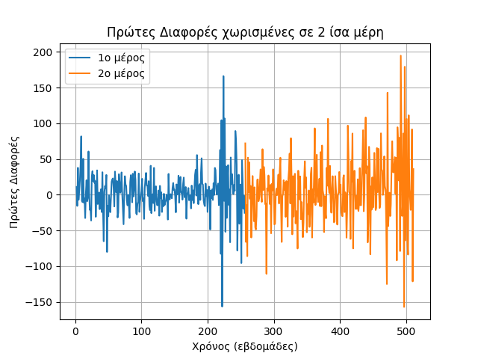

Έλεγχος στασιμότητας χρονοσειράς
Μέσω τη διχοτόμιση της σειράς σε 2 κομμάτια, και τη σύγκριση των μ.ο μπορώ να διαπιστώσω άμα είναι στάσιμη ή όχι. Στη προκειμένη περίπτωση, επειδή οι μ.ο των 2 κομματιών διαφέρουν κατά 76,3% >15%, η σειρά δεν είναι στάσιμη (δεν έχει σταθερή διακύμανση τιμών).
Notes:
7

Slide 10
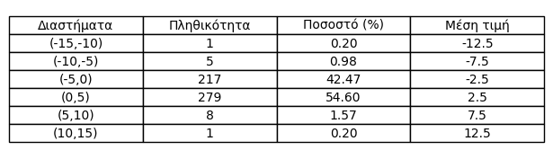
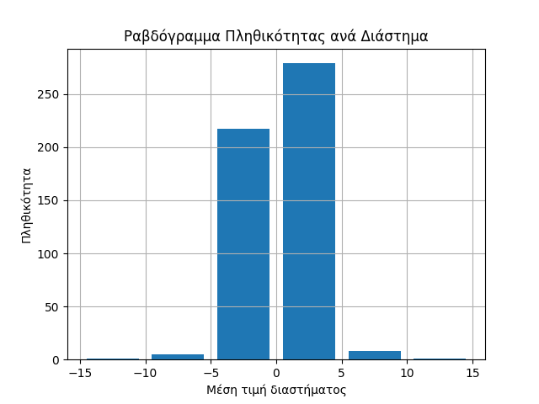
Ποσοστιαία κατανομή συχνοτήτων πρώτων διαφορών.
Μας δείχνει τη κατανομή των μεταβολών Δp της τιμής του χρυσού. Κατά γενική ομολογία, υπήρξαν κατά βάση μικρομεσαίες μεταβολές, κυρίως από -5 έως 0 και από 0 έως 5. Μικρές διακυμάνσεις των πρώτων διαφορών παρατηρούνται.
Notes:
8

Slide 11
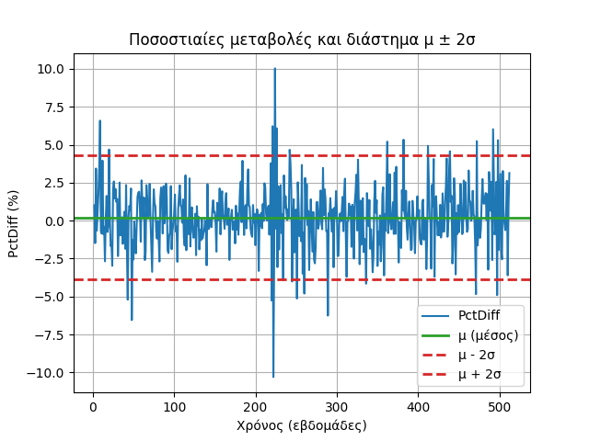
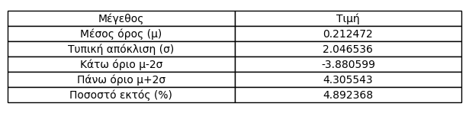
Απόκλιση κατανομής και διάστημα εμπιστοσύνης για 5%.
Περίπου 95% των βδομάδων, οι μεταβολές κυμαίνονται μεταξύ -3.89% και +4.31%, με ακραία 5% συμπεριφορά: < -3.88 ή > 4.31.
Notes:
9

Slide 12
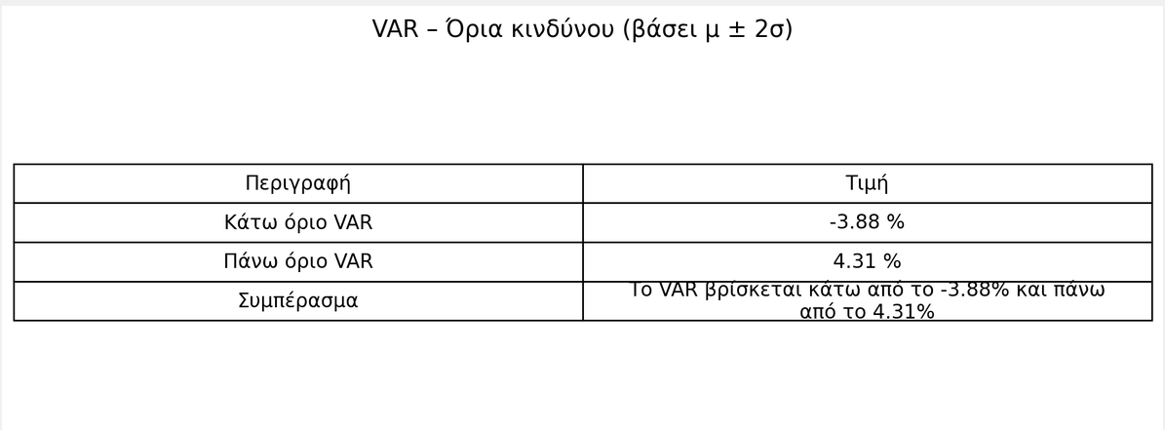
Ιστορικής Τιμής σε Κίνδυνο Value at Risk - VaR.
Το value at risk παίρνει τιμές <-3,88 && >4,31, που είναι ακραία συμπεριφορά και 5% πιθανό (αθροιστικά) να συμβεί, είτε στο θετικό είτε στο αρνητικό διάστημα.
Notes:
10

Slide 13
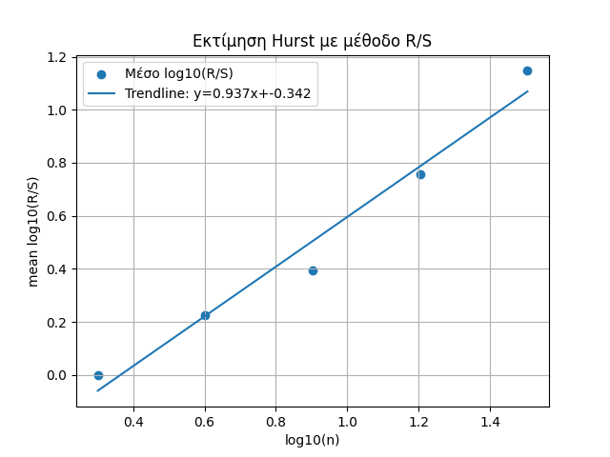
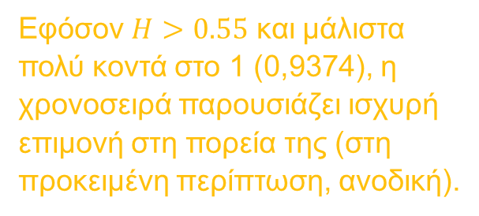
Δείκτης Hurst, μακροπρόθεσμη μνήμη
Εφόσον $H>0.55$ και μάλιστα πολύ κοντά στο 1 (0,9374), η χρονοσειρά παρουσιάζει ισχυρή επιμονή στη πορεία της (στη προκειμένη περίπτωση, ανοδική).
Notes:
11

Slide 14

Συντελεστής αυτοσυσχέτισης της αρχικής χρονοσειράς, και της στοχαστικότητας
Ο συντελεστής αυτοσυσχέτισης για την αρχική χρονοσειρά μας δείχνει ότι έχουμε καλή συσχέτιση σε σχέση με τη συνάρτηση τάσης (πόσο πιστά είναι τα σημεία στην ευθεία). Υπάρχει πολύ ισχυρή αυτοσυσχέτιση και εξάρτηση μεταξύ των παρατηρήσεων. Όσον αφορά τον συντελεστή αυτοσυσχέτισης πρώτων διαφορών, οι τιμές του είναι ασυσχέτιστες και τυχαίες.
Notes:
12

Slide 15
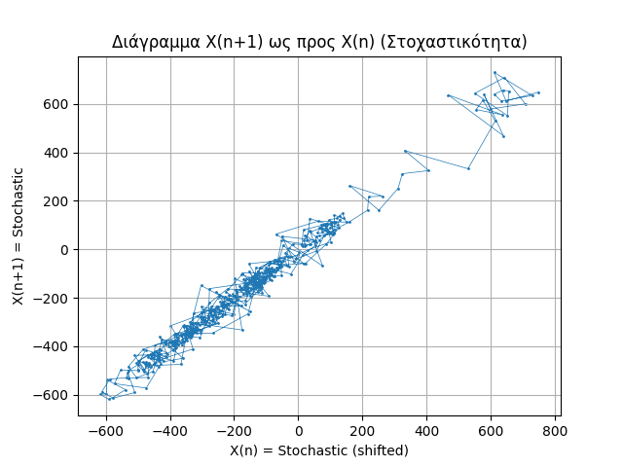
Διάγραμμα Χn+1 – Χn χρονοσειράς στοχαστικότητας
Το Ε δείχνει υψηλή μεταβλητότητα/σπανιότητα μεγάλων κινήσεων. Δεν εμφανίζεται προφανής ανοδική ή πτωτική τάση στις διαφορές. Ταιριάζει στο χαρακτήρα του Ε. Μας δείχνει ότι η δυναμική του Ε είναι ακανόνιστη και χαοτική.
Notes:
13

Slide 16
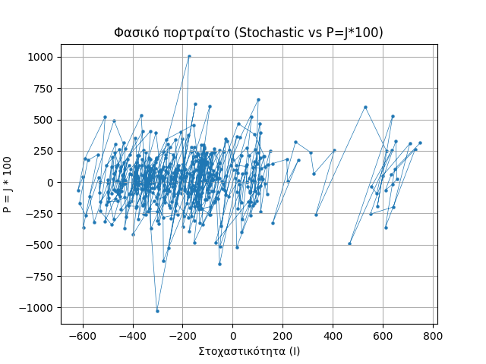
Στοχαστικότητα με πρώτες διαφορές (φασικό πορτραίτο).
Το φασικό πορτραίτο μας, είναι πυκνό και με ακανόνιστο σχήμα, οπότε και υποδηλώνει απουσία περιοδικής συμπεριφοράς, μη προβλεπόμενη (χάος). Γενικά δείχνει την δυναμική που κινείται η σειρά (πως κινείται).
Notes:
14

Slide 17
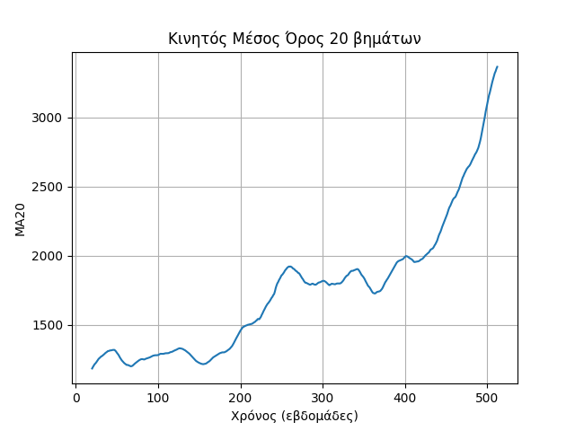
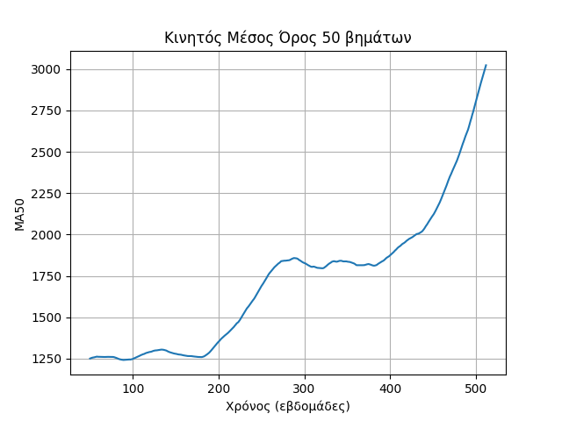
Χρονοσειρά κινητού Μ.Ο. 20 και 50 διαδοχικών βημάτων.
Ο κινητός μέσος όρος 20 σημείων (βραχυπρόθεσμη πορεία) εξαλείφει βραχυπρόθεσμες απότομες μεταβολές (εξομαλύνει τη γραφική παράσταση του p), και των 50 σημείων σε ακόμη μεγαλύτερο βαθμό (εστιάζει σε μακροπρόθεσμη κατεύθυνση/πορεία). Και στις 2 περιπτώσεις ως επί των πλείστων, είναι μια ανοδική πορεία.
Notes:
15

Slide 18

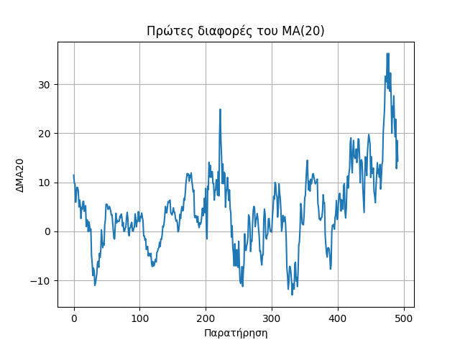
Πρώτες διαφορές Μ20, έλεγχος στασιμότητας.
Αντιλαμβανόμαστε ότι η χρονοσειρά πρώτων διαφορών (αλλαγή από περίοδο σε περίοδο) της χρονοσειράς κινητού μέσου όρου P ανά 20 διαδοχικά βήματα (λείανση της σειράς), είναι μη στάσιμη. Δηλαδή οι αλλαγές των μεγεθών των αλλαγών της βραχυπρόθεσμης τάσης των P, δεν είναι ούτε και αυτό στάσιμο, μιας και οι πρώτες διαφορές εστιάζουν στο μέγεθος της αλλαγής. Έγινε ένα φιλτράρισμα στο φιλτράρισμα της σειράς.
Notes:
16

Slide 19
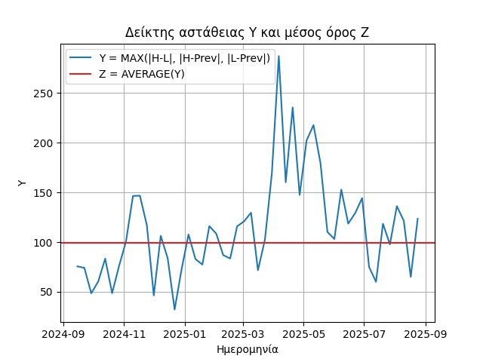
Εκτίμηση αστάθειας χρονοσειράς
Από τη στιγμή που η (τυπική απόκλιση / μέσο όρο)*100 >10%, υπάρχει πλήρη μη ομογένεια για τα τελευταία 50 σημεία του δείκτη και από τη στιγμή που (μέσο αληθινό εύρος)/(μέσο όρο των close)*100 >3% && <5%, υπάρχει ασθενή αστάθεια.
Notes:
17

Slide 20
Συμπεράσματα
Η αρχική χρονοσειρά εμφανίζει ισχυρή ανοδική τάση.
Από τη στιγμή που οι μέσοι όροι των 2 ίσων κομματιών της αρχικής χρονοσειράς διαφέρουν κατά 56,70% (>15%), σημαίνει ότι η αρχική σειρά δεν είναι στάσιμη
Υπάρχει επαναλαμβανόμενο μοτίβο περίπου κάθε 9 εβδομάδες, το οποίο χρησιμοποιήθηκε για την εκτίμηση της εποχικότητας (Seasonality).
Η χρονοσειρά των πρώτων διαφορών δεν είναι στάσιμη.
Βρέθηκαν 25 παρατηρήσεις (4.89%) εκτός διαστήματος
μ±2σ=[-3.8806, 4.3055].
Ακραίες μεταβολές εμφανίζονται όταν η εβδομαδιαία μεταβολή είναι μικρότερη από -3.88% ή μεγαλύτερη από 4.30% (VAR).
Ο λόγος Hurst δείχνει ισχυρή επιμονή στην πορεία της χρονοσειράς.
Λόγο του R^2 σειράς = 0,79, υπάρχει καλή συσχέτιση σε σχέση με τη συνάρτηση τάσης (πόσο πιστά είναι τα σημεία στην ευθεία). Όσον αφορά τον συντελεστή αυτοσυσχέτισης της στοχαστικότητας (R^2 = 0) ,οι τιμές του είναι ασυσχέτιστες και τυχαίες.
Η δυναμική του Ε (residuals – Υπόλοιπα) είναι ακανόνιστη και χαοτική.
Η χρονοσειρά πρώτων διαφορών της χρονοσειράς κινητού μέσου όρου ανά 20 διαδοχικά βήματα της αρχικής χρονοσειράς (λείανση της σειράς), είναι μη στάσιμη.
Από τη στιγμή που ο συντελεστής ομοιογένειας τιμών ((τυπική απόκλιση / μέσο όρο)*100) είναι 10,13% υπάρχει πλήρη μη ομοιογένεια για τα τελευταία 50 σημεία του δείκτη.
Από τη στιγμή που ο συντελεστής ευστάθειας ((μέσο αληθινό εύρος)/(μέσο όρο των close)*10) είναι 3,29% υπάρχει ασθενής αστάθεια.
Notes:
18

Slide 21
Ευχαριστούμε θερμά για την προσοχή σας !

